Slide 1
AI的过去现在及未来
1. AI的过去
2. AI的当下
3. AI技术在电商领域应用场景
4. 猜你喜欢推荐案例

Slide 2
新的编程范式
经典的程序设计
规则
答案
数据
机器学习
数据
规则
答案

Slide 3
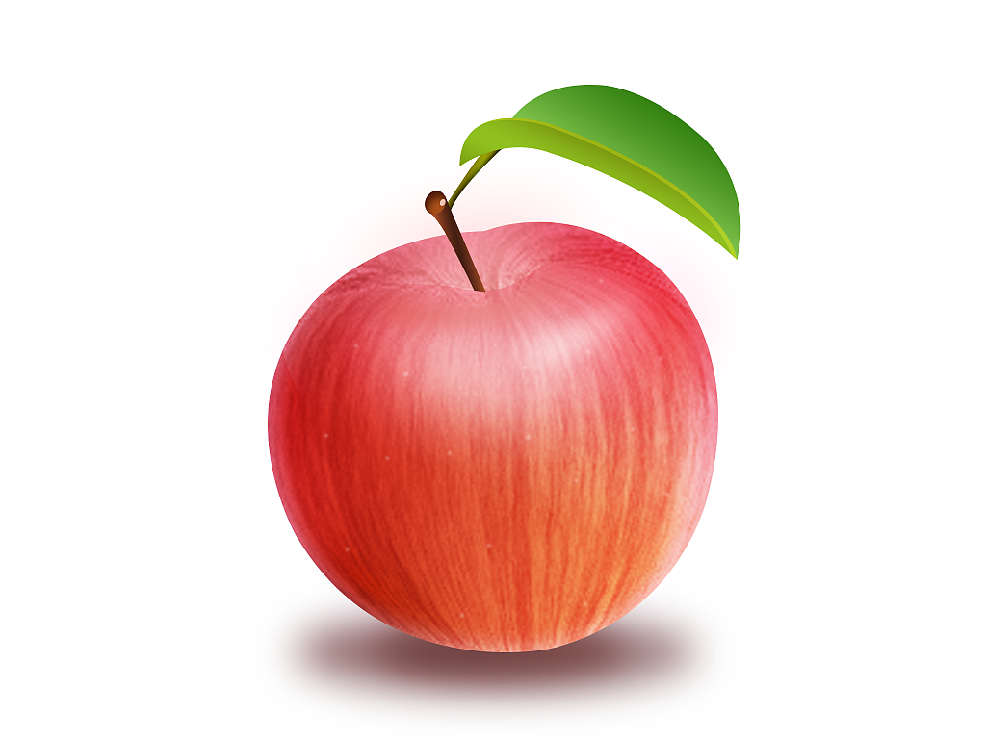
如何判断苹果？

Slide 4
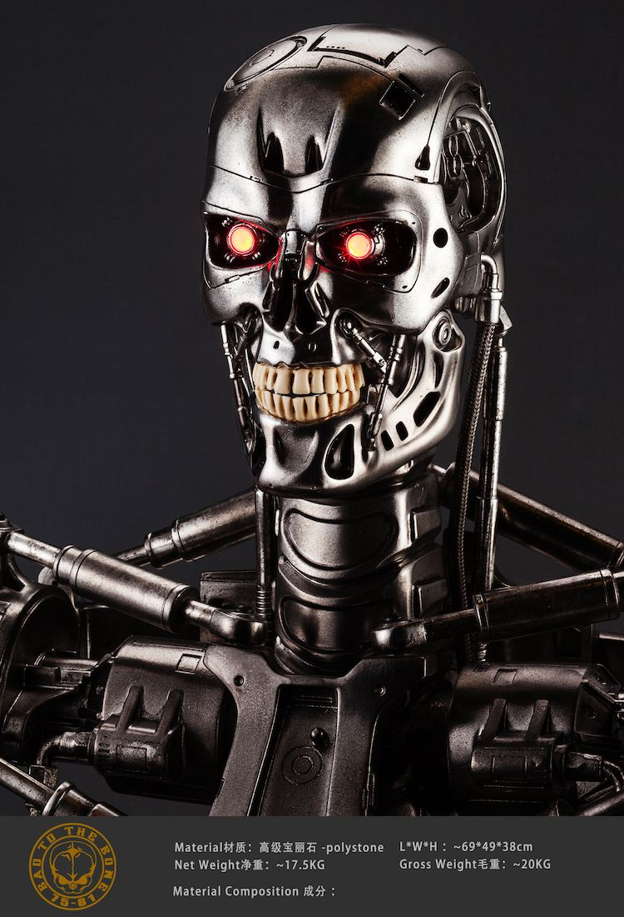
什么是AI？
电影:《模仿游戏》

Slide 5
AI的强弱之争
GAI(general artificial intelligence)
NAI(narrow artificial intelligence)

Slide 6
著名的图灵测试
图灵测试（The Turing test）由艾伦·麦席森·图灵发明，指测试者与被测试者（一个人和一台机器）隔开的情况下，通过一些装置（如键盘）向被测试者随意提问。
进行多次测试后，如果机器让平均每个参与者做出超过30%的误判，那么这台机器就通过了测试，并被认为具有人类智能。图灵测试一词来源于计算机科学和密码学的先驱艾伦·麦席森·图灵写于1950年的一篇论文《计算机器与智能》，其中30%是图灵对2000年时的机器思考能力的一个预测，目前我们已远远落后于这个预测

Slide 7
AI的60年历程关键事件
1946年，全球第一台通用计算机ENIAC诞生。它最初是为美军作战研制，每秒能完成5000次加法，400次乘法等运算。ENIAC为人工智能的研究提供了物质基础
1950年，艾伦·图灵提出“图灵测试”。如果电脑能在5分钟内回答由人类测试者提出的一些列问题，且其超过30%的回答让测试者误认为是人类所答，则通过测试。这边论文语言了创造出具有真正智能的机器的可能性

Slide 8
1956年，“人工智能”概念首次提出。在美国达特茅斯大学举行的一场为其两个月的讨论会上，“人工智能”概念首次被提出
1959年，首台工业机器人诞生。美国发明家乔治·德沃尔与约瑟夫·英格伯格发明了首台工业机器人，该机器人借助计算机读取示教存储程序和信息，发出指令控制一台多自由度的机械。它对外界环境没有感知

Slide 9
1964年，首台聊天机器人诞生。美国麻省理工学院AI实验室的约瑟夫·魏岑鲍姆教授开发了ELIZA聊天机器人，实现了计算机与人通过文本来交流。这是人工智能研究的一个重要方面。不过，它只是用符合语法的方式将问题复述一遍
1965年，专家系统首次亮相。美国科学家爱德华·费根鲍姆等研制出化学分析专家系统程序DENDRAL。它能够分析实验数据来判断未知化合物的分子结构

Slide 10
1968年，首台人工智能机器人诞生。美国斯坦福研究所（SRI）研发的机器人Shakey，能够自主感知、分析环境、规划行为并执行任务，可以柑橘人的指令发现并抓取积木。这种机器人拥有类似人的感觉，如触觉、听觉等
1970年，能够分析语义、理解语言的系统诞生。美国斯坦福大学计算机教授T·维诺格拉德开发的人机对话系统SHRDLU，能分析指令，比如理解语义、解释不明确的句子、并通过虚拟方块操作来完成任务。由于它能够正确理解语言，被视为人工智能研究的一次巨大成功

Slide 11
1976年，专家系统广泛使用。美国斯坦福大学肖特里夫等人发布的医疗咨询系统MYCIN，可用于对传染性血液病患诊断。这一时期还陆续研制出了用于生产制造、财务会计、金融等个领域的专家系统
1980年，专家系统商业化。美国卡耐基·梅隆大学为DEC公司制造出XCON专家系统，帮助DEC公司每年节约4000万美元左右的费用，特别是在决策方面能提供有价值的内容

Slide 12
1981年，第五代计算机项目研发。日本率先拨款支持，目标是制造出能够与人对话、翻译语言、解释图像，并能像人一样推理的机器。随后，英美等国也开始为AI和信息技术领域的研究提供大量资金
1984年，大百科全书（Cyc）项目。Cyc项目试图将人类拥有的所有一般性知识都输入计算机，建立一个巨型数据库，并在此基础上实现知识推理，它的目标是让人工智能的应用能够以类似人类推理的方式工作，成为人工智能领域的一个全新研发方向

Slide 13
1997年，“深蓝”战胜国际象棋世界冠军。IBM公司的国际象棋电脑深蓝DeepBlue战胜了国际象棋世界冠军卡斯帕罗夫。它的运算速度为每秒2亿步棋，并存有70万份大师对战的棋局数据，可搜寻并估计随后的12步棋
2011年，Watson参加智力问答节目。 IBM开发的人工智能程序“沃森”（Watson）参加了一档智力问答节目并战胜了两位人类冠军。沃森存储了2亿页数据，能够将于问题相关的关键词从看似相关的答案中抽取出来。这一人工智能程序已被IBM广泛应用于医疗诊断领域

Slide 14
2016~2017年，AlphaGo战胜围棋冠军。AlphaGo是由Google DeepMind开发的人工智能围棋程序，具有自我学习能力。它能够搜集大量围棋对弈数据和名人棋谱，学习并模仿人类下棋。DeepMind已进军医疗保健等领域
2017年，深度学习大热。AlphaGoZero（第四代AlphaGo）在无任何数据输入的情况下，开始自学围棋3天后便以100:0横扫了第二版本的“旧狗”，学习40天后又战胜了在人类高手看来不可企及的第三个版本“大师”

Slide 15
AI的定义
人工智能（Artificial Intelligence）是研究、开发用于模拟、延伸和扩展人智能的理论、方法、技术及应用系统的一门新技术科学。人工智能领域的研究包括机器人、语言识别、图像识别、自然语言处理和专家系统等—百度百科
人工智能就是为机器赋予人类的智能

Slide 16
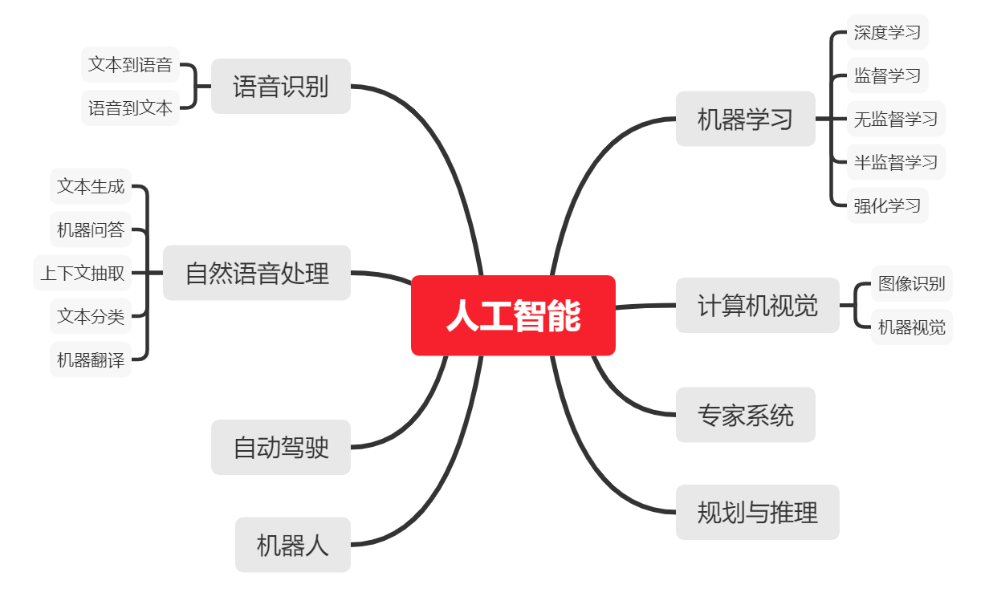
AI的研究范畴

Slide 17
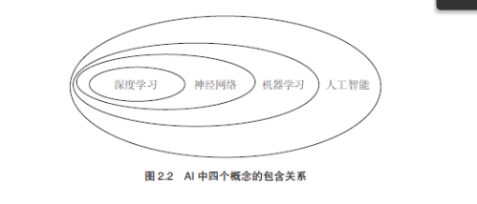
四个概念
在人工智能领域，有一个方法叫机器学习。在机器学习这
个方法里，有一类算法叫神经网络，隐藏层比较多(大于2)
的神经网络叫做深度神经网络。而深度学习，就是使用深
层架构(比如，深度神经网络)的机器学习方法。

Slide 18
2个连接
零基础入门深度学习
https://www.zybuluo.com/hanbingtao/note/433855
深度学习入门系列
https://developer.aliyun.com/article/86580

Slide 19
AI的现在
计算机视觉(CV)
对抗生成网络(GAN,2014)
自然语言处理(NLP)
自动驾驶

Slide 20
机器的“眼睛”--CV
在当今众多的AI应用之中，CV可谓是最被大家耳熟能详的应用之一了。
核心技术之一:卷积神经网络(CNN,深度学习三大模型之一)
局部感受野

Slide 21
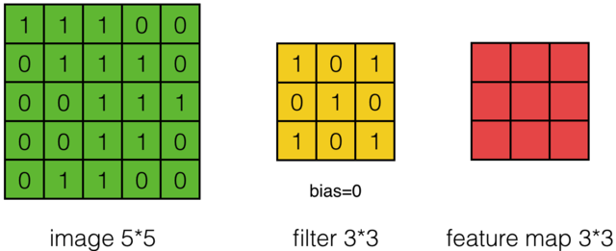
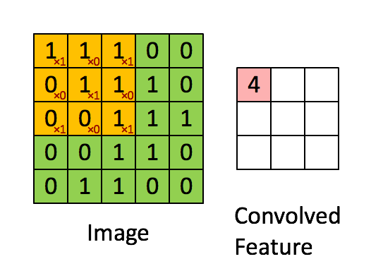

Slide 22
对抗生成网络(GAN,2014)
原理:“造假者”不断地进行造假，试图愚弄“鉴别者”；“鉴别者”不断提高鉴别技术，以分辨出真品和赝品。两者相互竞争，共同进步，直到“鉴别者”无法分辨出真、赝品了，“造假者”就功成身退了。
图片上色
图片修补
图片去噪
风格转换
...

Slide 23
机器的“嘴巴”-NLP
文本理解，文本生成，机器翻译,命名实体识别...
char-RNN写唐诗，看图说话...
核心技术：循环神经网络RNN及其诸多变种，LSTM,GRU,CFN...

Slide 24
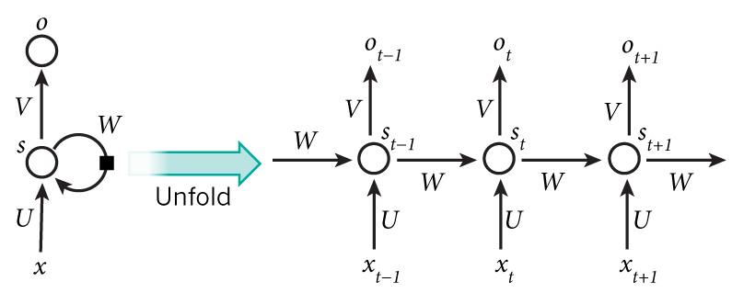

Slide 25
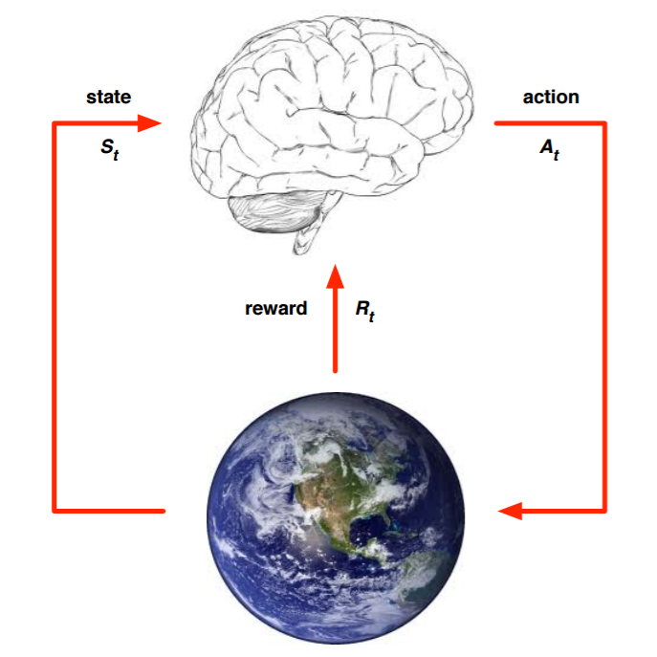
智能=感知+决策？

Slide 26
强化学习的应用场景
1. 交通信号灯的控制
2. 调度(网络，资源...)
3. 智慧物流
...

Slide 27
自动驾驶

Slide 28
AI技术在电商领域的应用场景
1. 智能客服机器人
2. 推荐引擎
3. 图片搜索(以图搜图)
4. 库存智能预测
5. 智能分拣
6. 商品定价
...

Slide 29
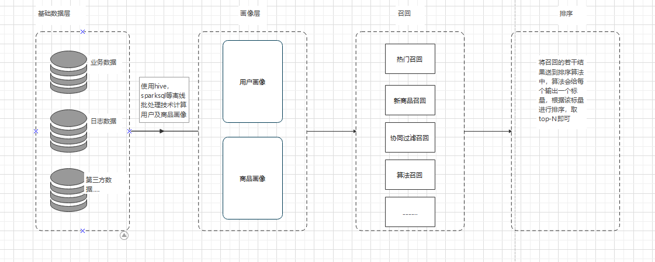
推荐架构

Slide 30
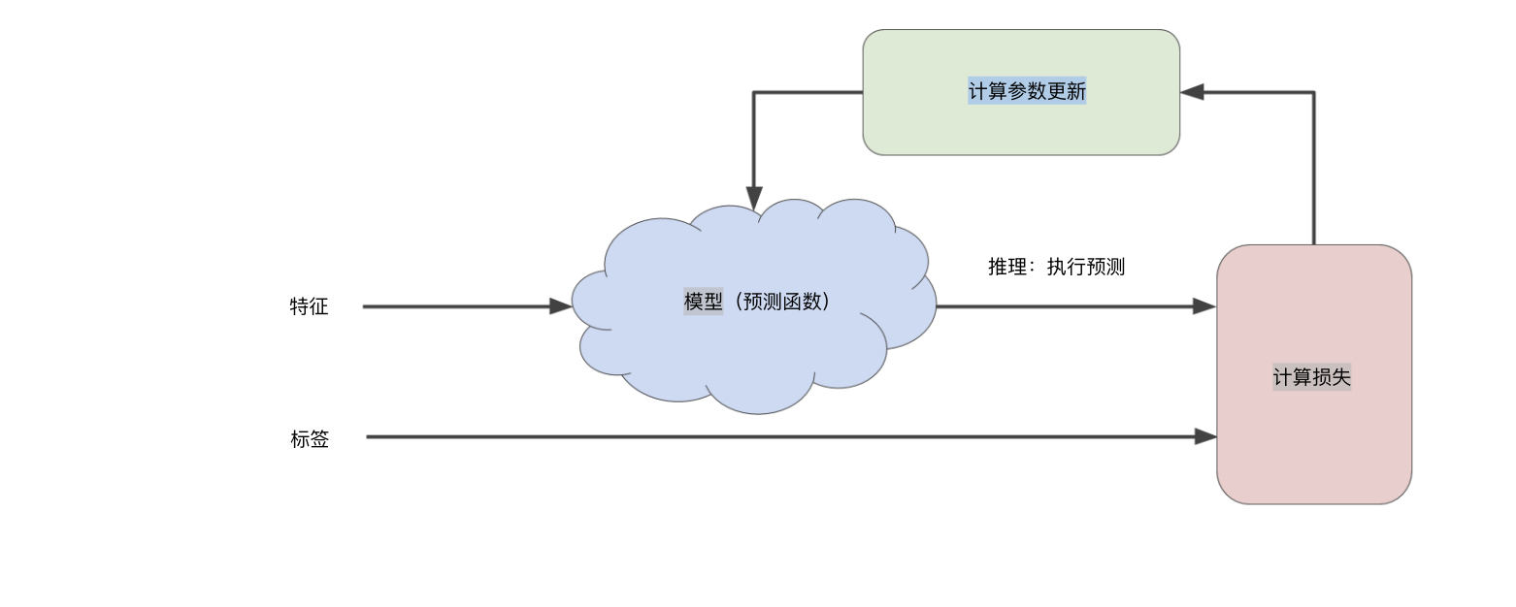
模型训练流程

Slide 31
猜你喜欢推荐栏位
数据获取
特征工程
模型训练与调优
线上推理

Slide 32
猜你喜欢推荐栏位
数据
  用户加购数据
  用户点击数据
  用户浏览数据
  用户分享数据
  数仓用户画像数据
  数仓SKU画像数据

Slide 33
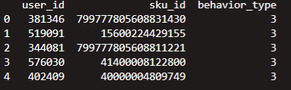
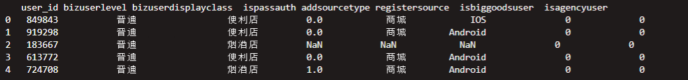
行为数据
商户基本特征
商户统计特征

Slide 34
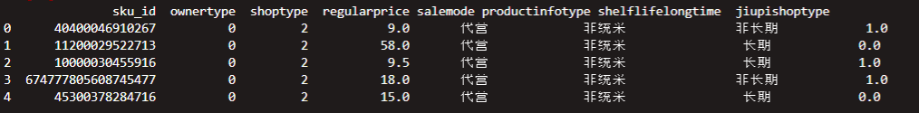
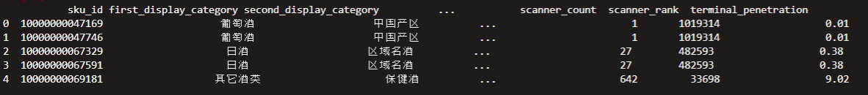
SKU基本特征
SKU统计特征

Slide 35
猜你喜欢推荐栏位
数据探索及特征工程
  特征label化
  空值填充
  特征选取

Slide 36
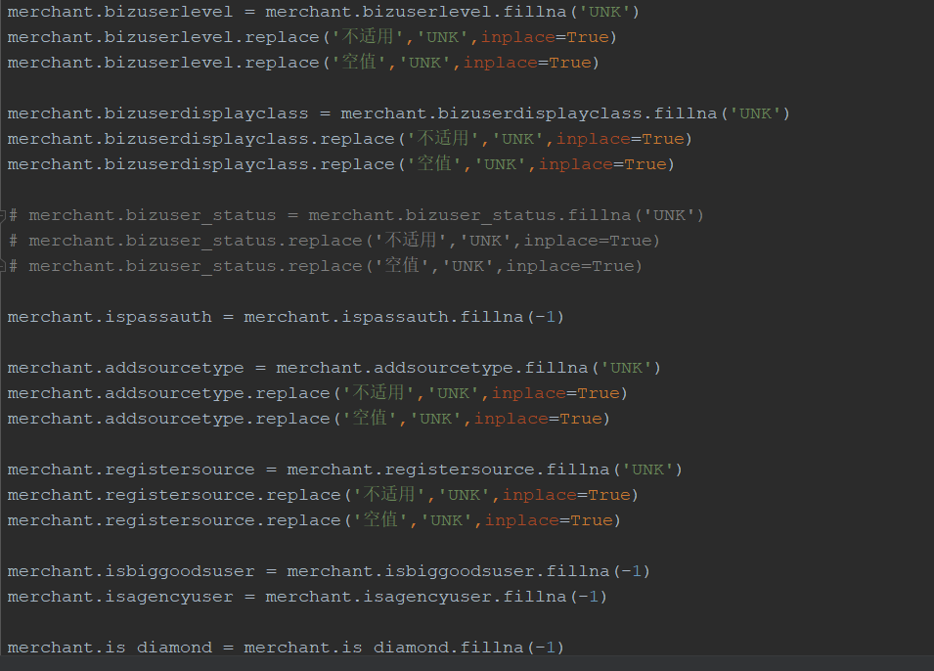

Slide 37
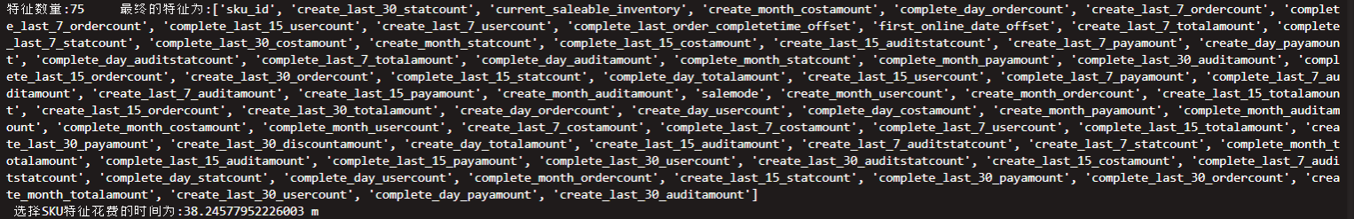
特征选择

Slide 38
猜你喜欢推荐栏位
模型训练与调优
使用xgboost算法来训练分类模型并进行模型验证。交叉验证，寻找最优模型

Slide 39
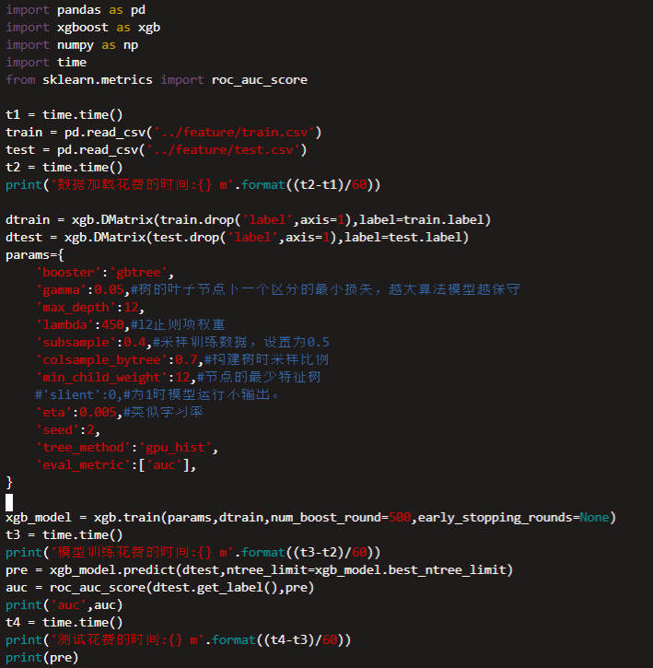

Slide 40
猜你喜欢推荐栏位
线上推理
线上部署与使用

Slide 41
总结
1. 现在是NAI的时代，AI并不是万能的，只能在某方面比人类做的好，并且还得依靠海量的数据
2. 计算机的目的是为了将人类从重复的劳动中解放出来，人类尚且会犯错，何况是类人脑的AI？这个世界根本就不存在百分百的情形，所以，如果某款只能产品出错了不要认为很垃圾。

Slide 42
3. 感知+决策也许是通向强AI的一种可行的方案，但这条路很长很长。强化学习是最激动人心的一门技术，但同时也是最难的一门技术

Slide 43
谢谢！

